Slide 1
Virutex RA17D
Connaissez-vous cet outil?

Slide 2
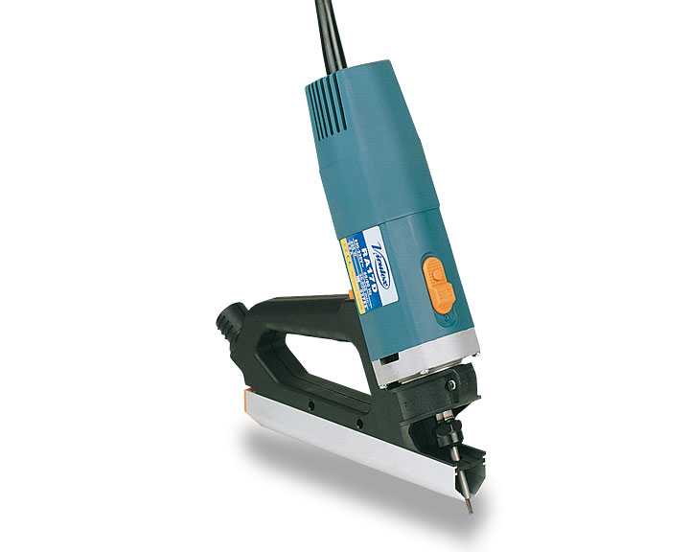
Rainureuse pour le placement de joints isolants RA17D

Slide 3
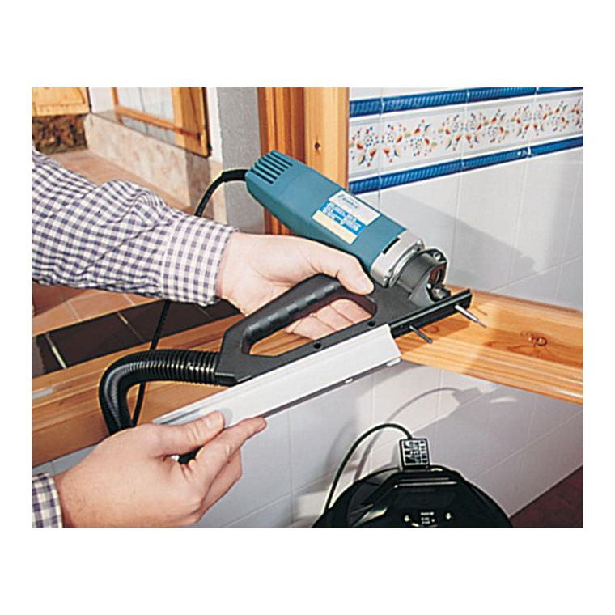

Slide 4
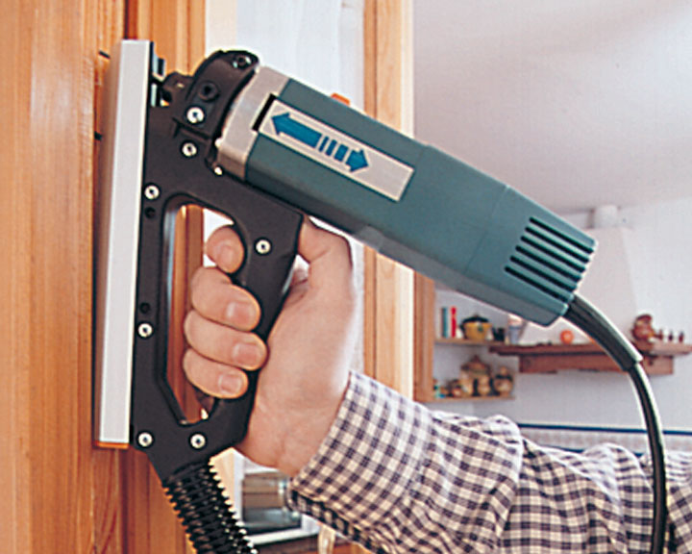

Slide 5
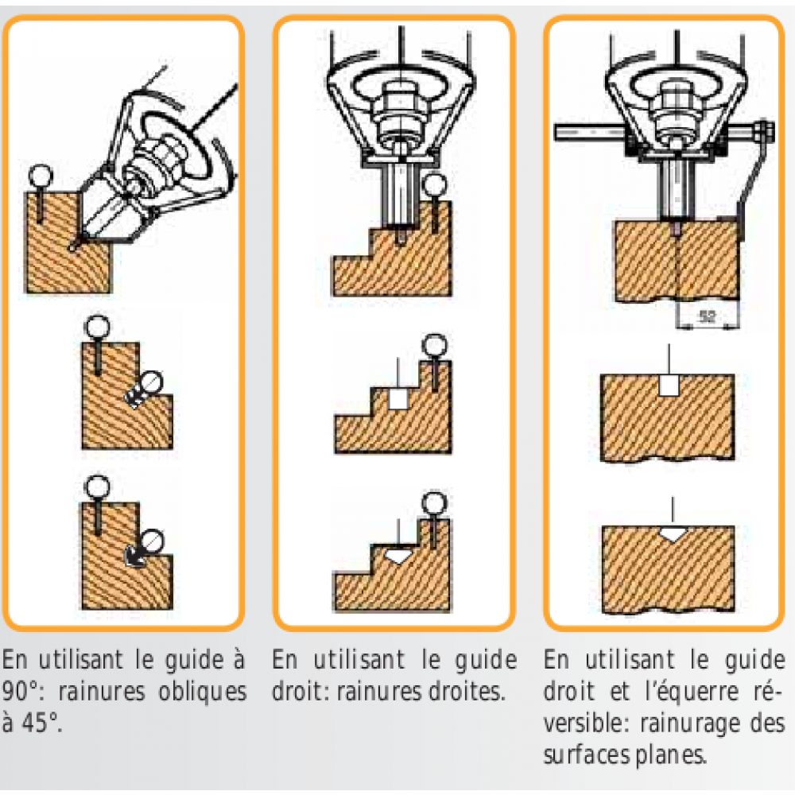

Slide 6
